Slide 1
Detecting HTN, DM, and CKD with CT Body Composition
2026.10.15
JangHoon Chun
Department of Medical Device Engineering & Management
Gangnam Severance Hospital,
Yonsei University College of Medicine
Notes:
오늘 발표는 CT 사진에서 얻는 몸 구성 정보(내장지방, 근육 등)가 질환을 가려내는 데 얼마나 도움이 되는지 확인한 결과입니다.

Slide 2
Summary
Summary
목적: 기본 정보(나이·성별·키·몸무게)에 CT 몸 구성을 추가했을 때 HTN·DM·CKD 예측 변화
자료: 강남·신촌 합친 5-fold CV(3회 반복), 질환군 vs 정상군
기본 정보만: AUC HTN 0.77, DM 0.77, CKD 0.75 (모두 정상 예측 시 정확도 72%·82%·94%)
CT 몸 구성 추가: DM 0.80 (+0.036), CKD 0.81 (+0.060), HTN +0.012 (p=0.149)
가설 비교: DM은 총량만으로 +0.025, 분포(SD·첨도) 추가 이득 없음
한계: 구간·조합 사후 탐색, 다중비교 보정(BH) 필요, CKD 환자 수 적음, 단면 자료
Notes:
기본 정보만으로 AUC 0.75~0.77입니다. CT 몸 구성을 더하면 두 병원을 합친 5-fold 기준으로 당뇨와 콩팥병의 AUC가 오르고, 고혈압은 유의한 변화가 없습니다. 콩팥병은 환자 수가 적고 여러 방법 중 best를 고른 값이라 실제보다 높게 나왔을 수 있습니다.

Slide 3
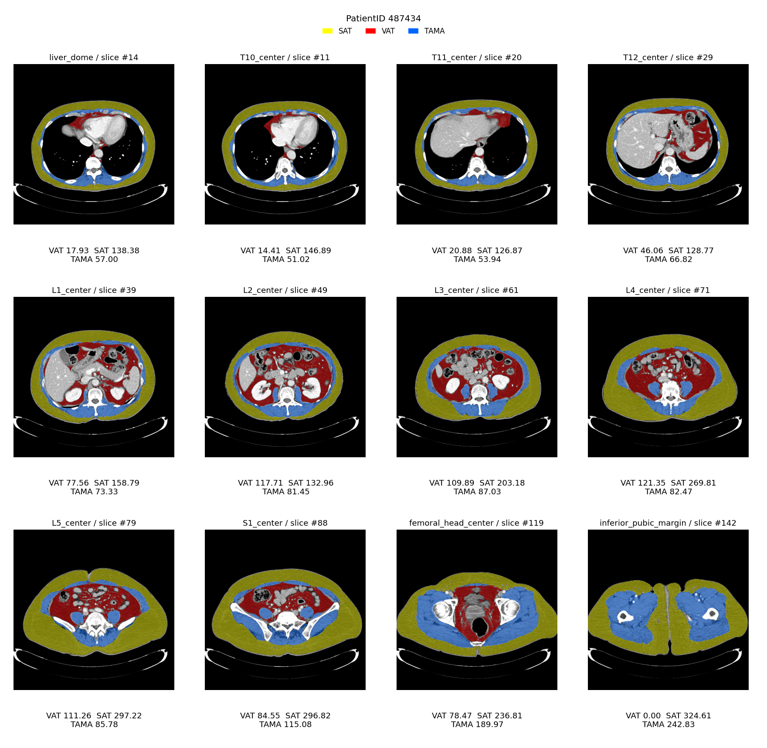
Landmark localization: visual quality check
Methods
Filtering criteria (landmark_filtered)
Height·Weight·BMI와 HTN·DM·CKD 라벨 결측 없음
키·몸무게가 비현실적인 환자 제외
Segmentation 성공 (seg_status = ok)
Landmark slice가 T10 → 치골 순으로 단조 증가 (liver_dome 제외)
AEC flat 제외 (CV 0.05 미만 · 범위 10 mA 미만 · R² 0.95 이상)
Disease label: CT 촬영월 ≥ 첫 진단월 (기저질환 ICD-10)
Notes:
landmark_filtered 데이터셋은 아래 조건을 모두 만족한 환자만 남긴 것입니다(연구 코드 merge_metadata.py의 _filter_sheets). (1) Height·Weight·BMI와 HTN·DM·CKD 라벨에 결측이 없을 것, (2) 키·몸무게 입력 오류로 표시된 환자 제외, (3) TotalSegmentator segmentation 성공, (4) T10에서 치골까지 landmark slice 번호가 엄격히 증가(liver_dome은 T10과의 상하 위치가 달라 검사하지 않음), (5) AEC 신호가 flat이 아닐 것(CV 0.05 미만, 범위 10 mA 미만, 직선 R² 0.95 이상이면 flat으로 제외). 질환 라벨은 기저질환.xlsx의 ICD-10 코드로, CT 촬영월이 첫 진단월과 같거나 늦으면 양성입니다. 오른쪽은 환자별 확인용 이미지 샘플로(환자 번호는 가렸습니다), 이런 이미지를 강남 2,051명분 만들어 landmark 위치와 분할 영역을 눈으로 확인했습니다. 색 범례의 NAMA, LAMA, IMATA는 근육 관련 영역 구분입니다.

Slide 4
Disease label change: patient counts
Methods
질환 라벨을 CT 촬영월 ≥ 첫 진단월(기저질환 ICD-10) 기준으로 변경, 20세 미만 제외
질환군 감소, 정상군 증가: 진단 전 촬영 환자가 질환군(1)에서 정상군(0)으로 이동 (0 → 1 이동은 없음)
병원 | 항목 | 변경 전 | 변경 후 | 증감 | 재라벨 (1→0)
강남 | 전체 환자 | 1,443 | 1,430 | -13 | –
 | HTN | 471 | 336 | -135 | 131
 | DM | 291 | 192 | -99 | 98
 | CKD | 135 | 45 | -90 | 90
 | 정상군 (세 질환 없음) | 842 | 1,005 | +163 | –
신촌 | 전체 환자 | 1,145 | 1,125 | -20 | –
 | HTN | 498 | 329 | -169 | 163
 | DM | 345 | 194 | -151 | 144
 | CKD | 173 | 63 | -110 | 108
 | 정상군 (세 질환 없음) | 524 | 724 | +200 | –
Notes:
라벨 변경 전후 환자 수 비교입니다. 질환 라벨을 CT 촬영월이 첫 진단월과 같거나 늦은 경우에만 양성으로 바꿨습니다. 그 결과 질환군은 줄고 정상군(세 질환이 모두 없는 사람)은 늘었습니다. 질환군에서 정상군으로 바뀐 환자 수는 마지막 열에 있고, 반대로 바뀐 환자는 없습니다. 전체 환자 수의 감소는 20세 미만 환자를 제외했기 때문입니다.

Slide 5
Data Distribution
Distribution
병원 | 질환 | 질환군(명) | 정상군(명) | 비교한 전체(명) | 질환 비율(%) 질환군 / 비교한 전체
강남 | HTN | 336 | 1,005 | 1,341 | 25.1
 | DM | 192 | 1,005 | 1,197 | 16.0
 | CKD | 45 | 1,005 | 1,050 | 4.3
신촌 | HTN | 329 | 724 | 1,053 | 31.2
 | DM | 194 | 724 | 918 | 21.1
 | CKD | 63 | 724 | 787 | 8.0
Notes:
두 병원 환자를 사용했습니다. 질환마다 '질환군'과 '정상군(세 질환이 모두 없는 사람)'만 비교했고, 다른 질환을 가진 환자는 비교에서 뺐습니다. 만성콩팥병 환자는 강남 45명, 신촌 63명으로 적은 편입니다.

Slide 6
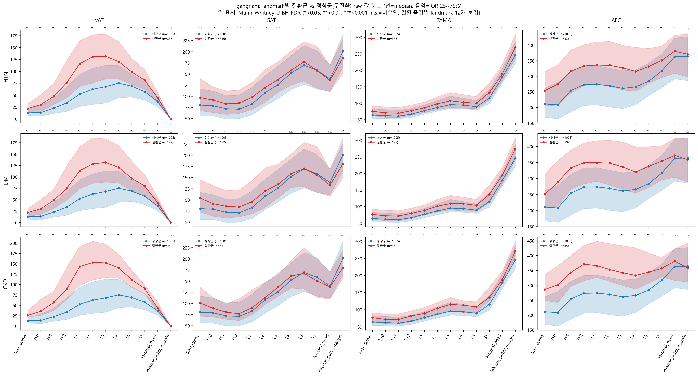
Disease vs. normal: Gangnam
Distribution
선 = 중앙값, 색칠한 띠 = 환자의 가운데 절반이 분포한 범위. 위 별표 = Mann-Whitney U, BH-FDR q 0.05 미만
VAT: 세 질환 모두, 거의 모든 높이에서 질환군이 높음
Notes:
행은 질환, 열은 4가지 값입니다. 파란 선은 정상군, 빨간 선은 질환군입니다. VAT는 두 선이 벌어지고 별표가 많고, TAMA는 거의 겹칩니다. 신촌 병원 그림은 다음 슬라이드에 있습니다.
[근거 논문]
- Fox CS et al. Circulation 2007;116:39-48 (Framingham: 내장지방 VAT가 고혈압·당뇨·대사증후군과 강하게 연관). https://doi.org/10.1161/CIRCULATIONAHA.106.675355 (PMID 17576866)
- Benjamini Y, Hochberg Y. J R Stat Soc B 1995;57:289-300 (BH-FDR 다중비교 보정). https://doi.org/10.1111/j.2517-6161.1995.tb02031.x

Slide 7
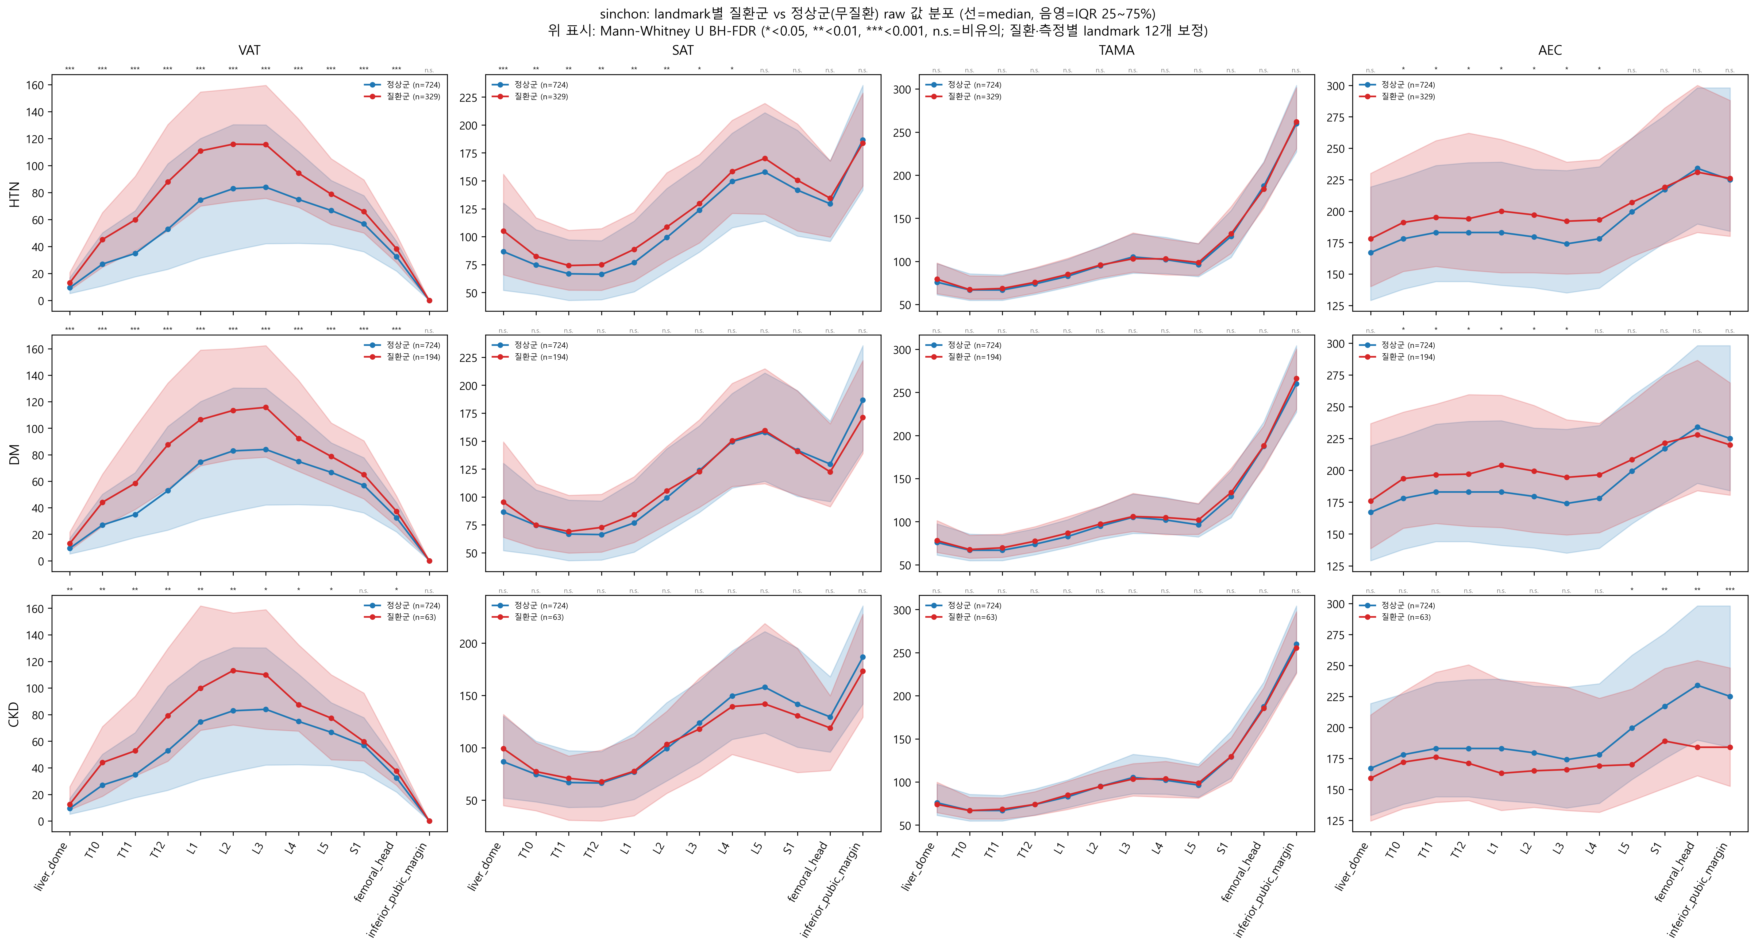
Disease vs. normal: Sinchon
Distribution
강남과 동일한 방식 (선 = 중앙값, 띠 = 가운데 절반, 별표 = BH-FDR q 0.05 미만)
VAT: 신촌도 세 질환 모두, 거의 모든 높이에서 질환군이 높음. TAMA: 두 군이 거의 겹침
Notes:
신촌 결과입니다. VAT는 강남과 같은 방향이나 질환군과 정상군의 차이는 강남보다 작습니다. TAMA는 강남에서 모든 높이에서 차이가 났으나 신촌에서는 별표가 없습니다.
[근거 논문]
- Fox CS et al. Circulation 2007;116:39-48 (Framingham: 내장지방 VAT가 고혈압·당뇨·대사증후군과 강하게 연관). https://doi.org/10.1161/CIRCULATIONAHA.106.675355 (PMID 17576866)
- Benjamini Y, Hochberg Y. J R Stat Soc B 1995;57:289-300 (BH-FDR 다중비교 보정). https://doi.org/10.1111/j.2517-6161.1995.tb02031.x

Slide 8
Baseline model (clinic4)
Results
모델: clinic4 (Age·Sex·Height·Weight 4개 입력) 로지스틱 회귀, 규제 강도는 train fold 안에서 선택
평가: 합친 5-fold CV (3회 반복), AUC는 mean ± SD, BA는 BA 최대 cutoff 기준
두 병원 합친 5-fold CV | HTN | DM | CKD
환자 수 (질환자) | 2,394 (665) | 2,115 (386) | 1,837 (108)
질환자 비율 | 27.8% | 18.3% | 5.9%
모두 정상 예측 시 정확도 | 72.2% | 81.7% | 94.1%
Balanced accuracy | 0.699 | 0.703 | 0.695
Notes:
기준 모델의 점수입니다(두 병원 합친 5-fold CV, 3회 반복). 기본 정보만으로 AUC 0.75~0.77이고, 이후 비교는 이 값 대비 변화량(ΔAUC)입니다. 값은 mean ± SD입니다(AUC는 fold별, Sens·Spec은 반복별 SD). Sens·Spec은 민감도 90% 이상을 만족하는 가장 큰 cutoff에서의 값입니다.

Slide 9
Cases explored: best ΔAUC per case
Results
Case | HTN | DM | CKD
1. 12곳 값의 합 | +0.006 (p=0.350, q=0.517) | +0.006 (p=0.208, q=0.208) | +0.036 (p=0.002, q=0.004)
2. 위치별 원래 값 | +0.008 (p=0.210, q=0.517) | +0.025 (p=0.005, q=0.009) | +0.050 (p=0.002, q=0.004)
3. 곡선의 꼭대기(peak) | +0.008 (p=0.259, q=0.517) | +0.022 (p=0.017, q=0.024) | +0.036 (p=0.051, q=0.059)
4. 조직 간 비율 | +0.005 (p=0.443, q=0.517) | +0.011 (p=0.163, q=0.190) | +0.029 (p=0.112, q=0.112)
5. 구간 평균·합 | +0.012 (p=0.149, q=0.517) | +0.036 (p<0.001, q<0.004) | +0.060 (p<0.001, q<0.004)
6. 조직 하나씩 | +0.003 (p=0.417, q=0.517) | +0.019 (p<0.001, q<0.004) | +0.036 (p=0.022, q=0.031)
7. coefficient 순서대로 | +0.004 (p=0.625, q=0.625) | +0.025 (p=0.005, q=0.009) | +0.050 (p=0.002, q=0.004)
Notes:
기본 정보에 CT 몸 구성을 추가하는 방법 7가지를 비교했습니다. 표의 값은 방법별로 질환마다 가장 높았던 조합의 ΔAUC(기준 clinic4 대비)와 p값이고, 두 병원 합친 5-fold CV(3회 반복) 기준입니다. 테두리 박스는 p<0.05입니다. 5번(구간 평균·합)이 세 질환 모두에서 가장 높았습니다.

Slide 10
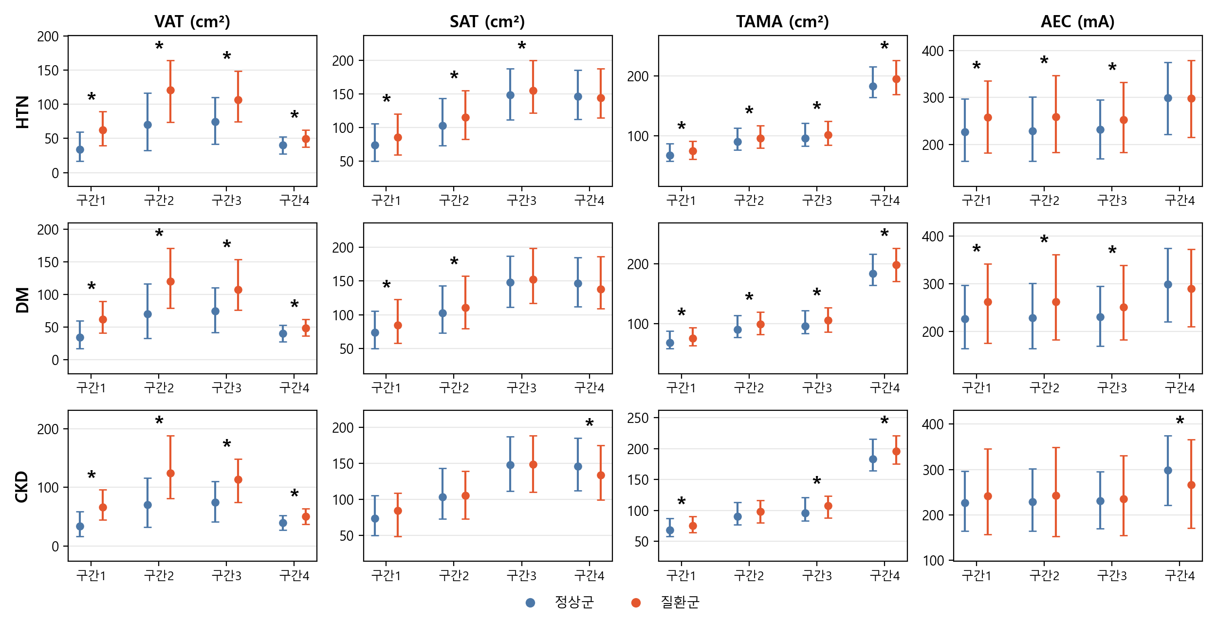
Segment features: normal vs. disease
Results
4개 구간: ① Liver dome·T10·T11·T12, ② L1·L2, ③ L3·L4, ④ L5·S1·Femoral head·Pubic margin (구간 안 단면의 평균값, 한 구간에만 포함)
점 = 중앙값, 막대 = 사분위 범위 (Q1~Q3), * = Mann-Whitney BH-FDR q<0.05
Notes:
VAT·SAT·TAMA·AEC의 구간 평균값을 정상군(파랑)과 질환군(빨강)으로 나눠 비교한 그림입니다. 두 병원을 합쳤고, 질환마다 질환군과 세 질환이 모두 없는 정상군만 사용했습니다. 이 구간별 평균과 합이 best model의 입력(32개)입니다.

Slide 11
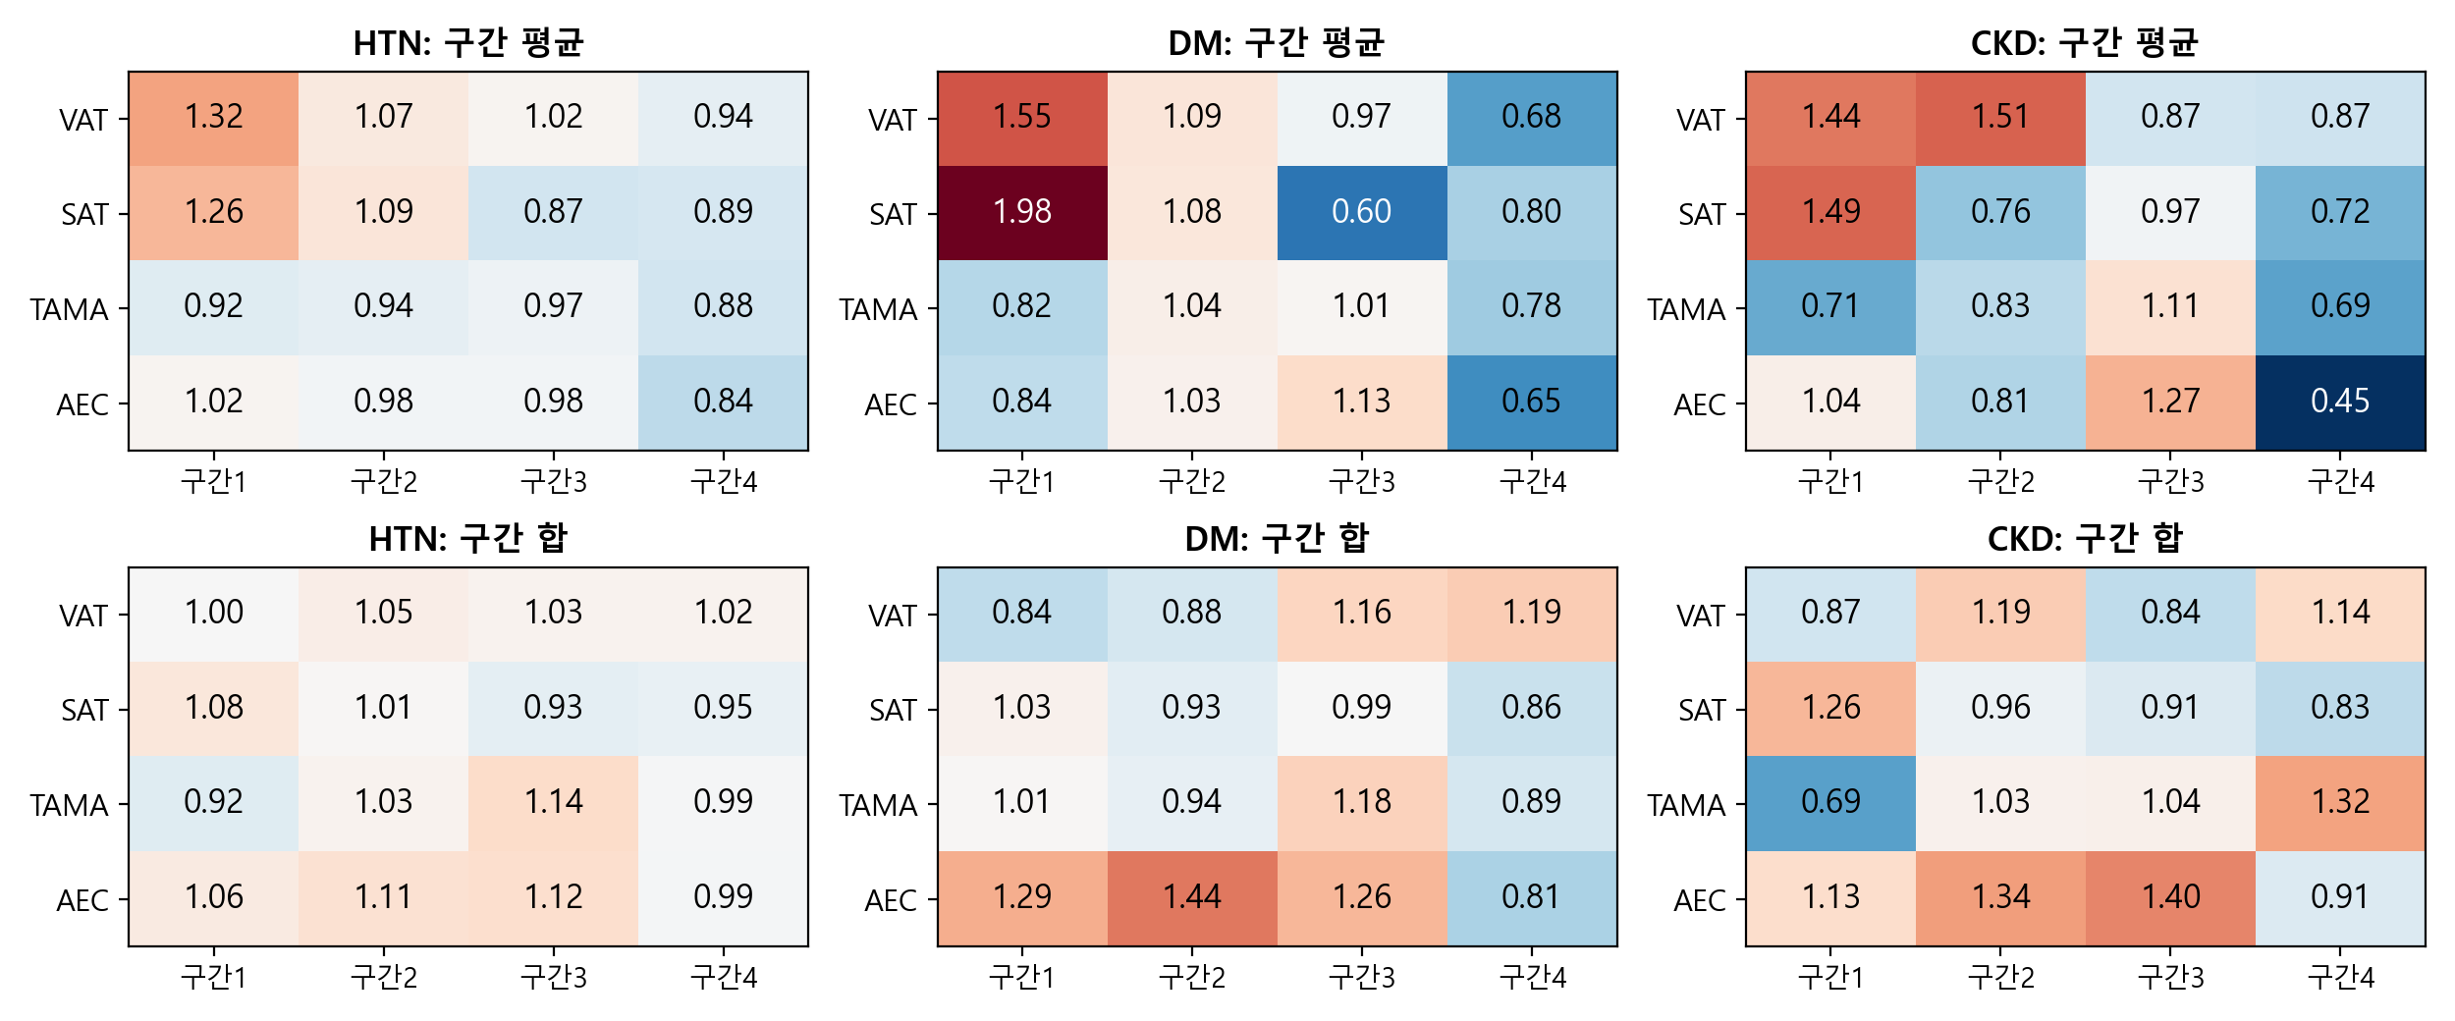
Final best model: coefficients
Results
best model (clinic4 + 4종 구간 평균·합, 36개 입력)의 계수
OR per SD (표준화 계수), 두 병원 합친 5-fold CV 15개 train fold 모델의 평균, 1보다 크면 질환 가능성 증가 (HTN·DM·CKD 순)
기본 정보: Age 2.12·2.07·1.57, Weight 1.33·1.91·1.64, Height 0.96·0.86·1.15, Sex 1.09·1.04·1.10
Notes:
36개 입력 모델의 계수입니다. 위 줄은 구간 평균, 아래 줄은 구간 합이고, 구간 ①~④는 ① Liver dome·T10·T11·T12, ② L1·L2, ③ L3·L4, ④ L5·S1·Femoral head·Pubic margin입니다. 구간 평균과 합은 서로 상관이 커서 개별 계수를 그대로 해석하기는 어렵습니다. AEC 구간④ 평균은 세 질환에서 모두 OR이 1보다 작고 15개 모델에서 부호가 같았습니다.

Slide 12
Final best model: segment mean and sum
Results
+ body comp. = 기본 정보 4개 + VAT·SAT·TAMA·AEC 4종 × 4개 구간(① Liver dome·T10·T11·T12, ② L1·L2, ③ L3·L4, ④ L5·S1·Femoral head·Pubic margin)의 평균·합 32개 (12곳 raw 값 전체가 아님)
ΔAUC = 기준(clinic4) 대비 AUC 변화, 두 병원 합친 5-fold CV
Disease | # features | Baseline AUC | AUC (+ body comp.) | ΔAUC (두 병원 합친 5-fold CV)
HTN | 36 | 0.767 ± 0.019 | 0.779 ± 0.022 | +0.012 (p=0.149)
DM | 36 | 0.766 ± 0.026 | 0.803 ± 0.029 | +0.036 (p<0.001)
CKD | 36 | 0.751 ± 0.050 | 0.812 ± 0.052 | +0.060 (p<0.001)
Notes:
ΔAUC는 기준 모델 대비 AUC 변화입니다. 단계 5(몸을 4구간으로 나눠 구간 평균과 합을 더한 방법)가 세 질환에서 두 병원 합친 5-fold CV test 점수가 가장 높았습니다. DM과 CKD는 AUC가 오르고 p값이 작지만, 여러 방법 중 best를 고른 값이라 실제보다 높게 나왔을 수 있습니다.

Slide 13
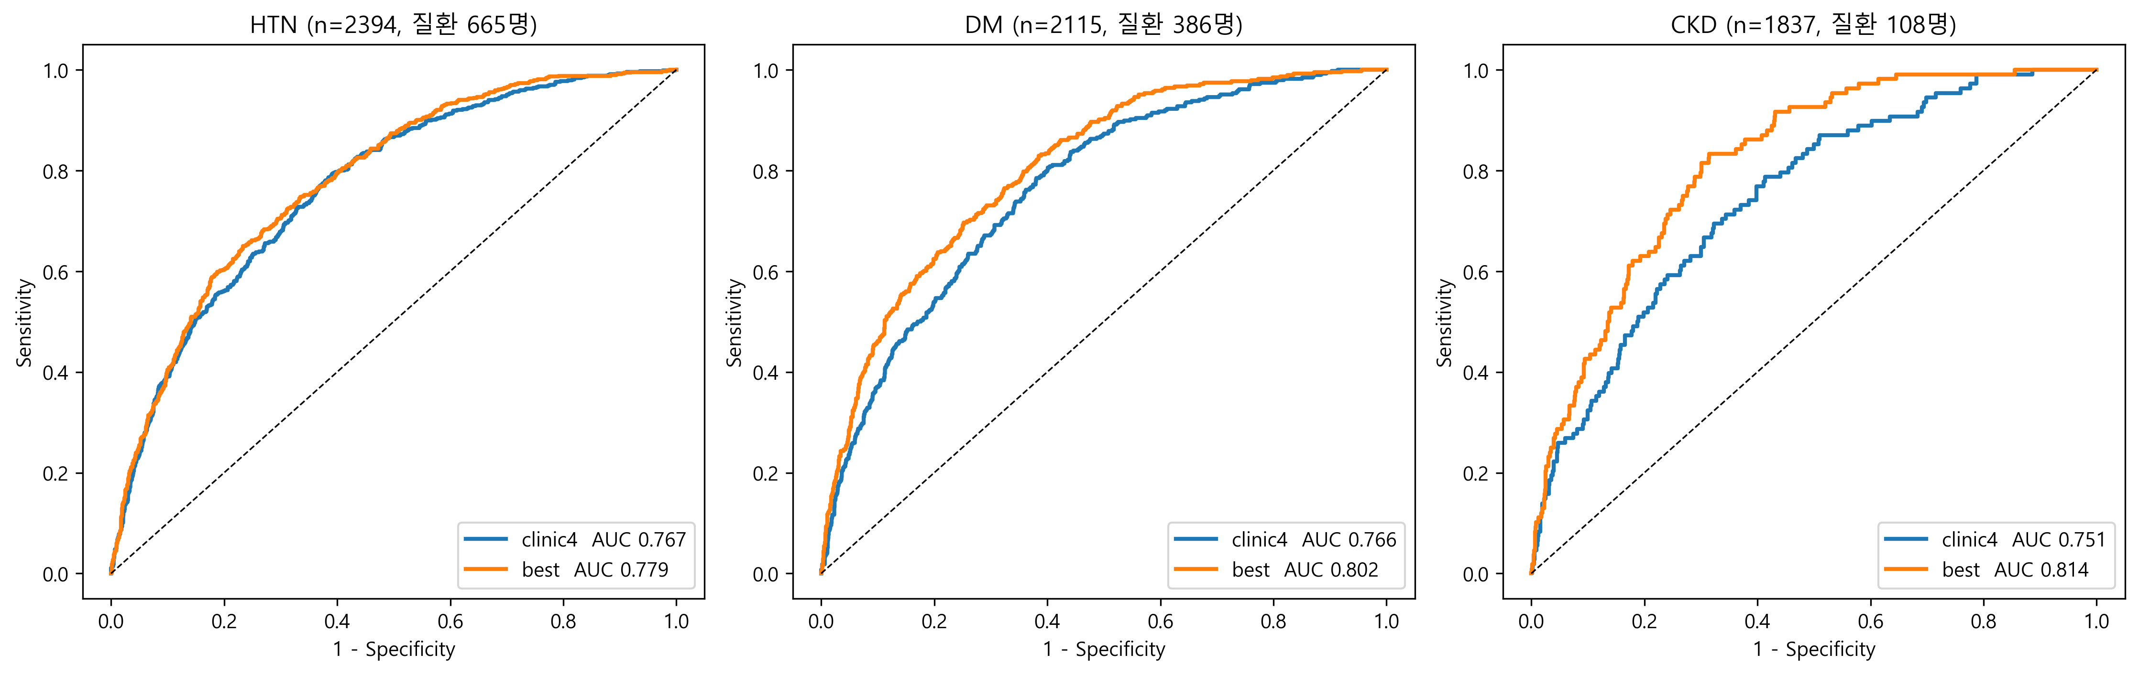
Final best model: ROC curve and balanced accuracy
Results
곡선이 왼쪽 위에 붙을수록 좋음, 대각선은 무작위 (합친 5-fold CV OOF 예측)
Disease | AUC (clinic4) | AUC (best) | Balanced acc. (clinic4) | Balanced acc. (best)
HTN | 0.767 ± 0.019 | 0.779 ± 0.022 | 0.699 | 0.708
DM | 0.766 ± 0.026 | 0.802 ± 0.029 | 0.703 | 0.723
CKD | 0.751 ± 0.050 | 0.814 ± 0.052 | 0.695 | 0.748

Slide 14
Hypothesis: total vs. distribution
Results
가설: 조직 분포(SD·첨도)가 총량(구간 합산)보다 의미 있다. AUC (ΔAUC, p)
Disease | clinic4 | + 총량 (합산 16) | + 총량 + 분포 (48) | best (평균·합산 32)
HTN | 0.767 ± 0.019 | 0.775 ± 0.021 (+0.008, p=0.215) | 0.769 ± 0.023 (+0.002, p=0.785) | 0.779 ± 0.022 (+0.012, p=0.147)
DM | 0.766 ± 0.026 | 0.791 ± 0.026 (+0.025, p<0.001) | 0.791 ± 0.024 (+0.025, p=0.045) | 0.802 ± 0.029 (+0.036, p<0.001)
CKD | 0.751 ± 0.050 | 0.771 ± 0.061 (+0.020, p=0.147) | 0.766 ± 0.050 (+0.015, p=0.426) | 0.814 ± 0.052 (+0.062, p<0.001)

Slide 15
Limitations
Limitations
CKD 환자 수 적음 (강남 45명, 신촌 63명), 점수 변동 큼 (best AUC SD 0.052)
구간·사례 547개를 사전 가설 없이 탐색, 다중비교(BH) 보정 전 p값은 신뢰 어려움
best case 선택과 성능 평가에 같은 CV 사용, AUC 과대 가능성
독립된 외부 test set 없이 합친 5-fold CV만 평가
병원 간 차이: VAT 분포 차이 큼, TAMA 차이는 강남에서만 유의
질환 불균형(질환자 6~28%): 모두 정상 예측해도 정확도 72~94%
정상군은 HTN·DM·CKD 모두 없는 환자, 단면 자료로 인과 해석 불가
Notes:
CKD는 환자 수가 적고, 방법을 많이 비교했으며 best를 같은 CV로 고른 값이라 AUC가 실제보다 높게 나왔을 수 있습니다. 외부 test set이 없고 병원 간 차이가 섞여 있습니다. 정상군은 세 질환이 모두 없는 환자만 사용했습니다.

Slide 16
Next steps (meeting feedback)
Next steps
지표: Sens90 대신 AUC·ROC·balanced accuracy로 보고, 다음 발표에 코호트별 ROC 추가
가설: 구간 정의의 임상 근거(문헌) 확보 후 사전 지정, 사례 547개는 BH-FDR q로 보고, 참석자 3과 가설·그래프 분석 협의
코호트: 두 병원 합산 대신 분리 유지, 병원 간 차이가 큰 VAT 중심으로 정리
불균형: DM AUC 0.77 원인 확인(유병률·누수), 정상:질환 3:7 이상으로 언더·오버샘플링과 피처 단 SMOTE 비교
PSM: 질환군과 정상군 매칭 후 AUC(기존 수행분 약 0.8) 수치 재확인 후 공유, 질환 비율 유지 vs 매칭 중 기준 정리
영상 모델: 12장 입력은 2.5D(채널 적층) ResNet, 환자 단위 판정은 장별 예측 합산도 비교, 선행 연구(이태희 연구원, 임재열 교수 과제) 참고

Slide 17

Notes:
본문은 여기까지입니다. 이후는 질문에 답하기 위한 부록입니다.

Slide 18
Appendix A1. Baseline model coefficients (OR)
Appendix
변수 | HTN | DM | CKD
성별 (남=1) | 1.07 (1.03~1.10) | 1.10 (1.06~1.14) | 1.19 (1.12~1.28)
나이 | 2.56 (2.25~2.86) | 2.35 (1.97~2.74) | 1.97 (1.75~2.43)
키 | 0.87 (0.83~0.92) | 0.81 (0.73~0.89) | 1.08 (1.00~1.19)
몸무게 | 1.58 (1.44~1.70) | 1.74 (1.49~1.97) | 1.29 (1.17~1.48)
Notes:
OR = 변수가 1 SD 커질 때의 odds ratio입니다(1보다 크면 질환 가능성 증가). 두 병원 합친 자료에서 5-fold test fold마다 학습한 15개 모델의 평균이고, 괄호는 그 15개 결과의 가운데 95% 범위입니다. 예를 들어 나이의 OR이 2.5이면, 나이가 표준편차 1만큼 높을 때 질환 가능성이 약 2.5배가 된다는 뜻입니다.
[근거 논문]
- Fox CS et al. Circulation 2007;116:39-48 (Framingham: 내장지방 VAT가 고혈압·당뇨·대사증후군과 강하게 연관). https://doi.org/10.1161/CIRCULATIONAHA.106.675355 (PMID 17576866)

Slide 19
Appendix B1. Step 1: sum of 12 landmark values
Appendix
방법 | 입력 수 | HTN | DM | CKD
clinic4 (기준) | 4 | 0.767 ± 0.019 | 0.766 ± 0.026 | 0.751 ± 0.050
+ VAT 합 | 5 | 0.772 ± 0.020 (+0.006, p=0.333) | 0.769 ± 0.024 (+0.002, p=0.703) | 0.760 ± 0.062 (+0.009, p=0.452)
+ SAT 합 | 5 | 0.766 ± 0.018 (-0.000, p=0.828) | 0.766 ± 0.025 (-0.000, p=0.848) | 0.747 ± 0.050 (-0.004, p=0.149)
+ TAMA 합 | 5 | 0.766 ± 0.019 (-0.001, p=0.683) | 0.767 ± 0.026 (+0.001, p=0.173) | 0.766 ± 0.055 (+0.015, p=0.116)
+ AEC 합 | 5 | 0.766 ± 0.020 (-0.000, p=0.524) | 0.766 ± 0.026 (-0.000, p=0.929) | 0.757 ± 0.052 (+0.006, p=0.176)
+ 4조직 합 | 8 | 0.773 ± 0.019 (+0.006, p=0.350) | 0.773 ± 0.024 (+0.006, p=0.208) | 0.788 ± 0.058 (+0.036, p=0.002)
Notes:
추가한 정보: 조직마다 12곳의 값을 더해 '그 조직의 대략적인 총량'으로 사용 (4종을 한꺼번에 넣은 경우 포함). 표는 두 병원 합친 5-fold CV(3회 반복)의 AUC(mean ± SD)이고, 괄호는 기본 정보만 쓴 모델(clinic4) 대비 ΔAUC와 p값(Nadeau-Bengio 보정 t)입니다.

Slide 20
Appendix B2. Step 2: raw values by landmark
Appendix
방법 | 입력 수 | HTN | DM | CKD
clinic4 (기준) | 4 | 0.767 ± 0.019 | 0.766 ± 0.026 | 0.751 ± 0.050
+ liver_dome | 8 | 0.769 ± 0.018 (+0.002, p=0.484) | 0.769 ± 0.028 (+0.003, p=0.485) | 0.763 ± 0.057 (+0.011, p=0.374)
+ T10 | 8 | 0.772 ± 0.020 (+0.005, p=0.265) | 0.774 ± 0.028 (+0.008, p=0.204) | 0.769 ± 0.058 (+0.018, p=0.034)
+ T11 | 8 | 0.774 ± 0.020 (+0.007, p=0.209) | 0.773 ± 0.028 (+0.007, p=0.249) | 0.779 ± 0.058 (+0.027, p=0.002)
+ T12 | 8 | 0.772 ± 0.019 (+0.005, p=0.345) | 0.770 ± 0.026 (+0.004, p=0.505) | 0.771 ± 0.056 (+0.019, p=0.016)
+ L1 | 8 | 0.775 ± 0.020 (+0.008, p=0.210) | 0.770 ± 0.026 (+0.004, p=0.523) | 0.777 ± 0.055 (+0.026, p=0.002)
+ L2 | 8 | 0.771 ± 0.020 (+0.005, p=0.399) | 0.768 ± 0.025 (+0.002, p=0.774) | 0.776 ± 0.058 (+0.025, p=0.009)
+ L3 | 8 | 0.771 ± 0.019 (+0.004, p=0.445) | 0.769 ± 0.022 (+0.003, p=0.581) | 0.768 ± 0.055 (+0.016, p=0.125)
+ L4 | 8 | 0.769 ± 0.019 (+0.002, p=0.684) | 0.768 ± 0.022 (+0.002, p=0.630) | 0.760 ± 0.054 (+0.008, p=0.259)
+ L5 | 8 | 0.767 ± 0.018 (+0.000, p=0.974) | 0.767 ± 0.023 (+0.001, p=0.826) | 0.765 ± 0.055 (+0.013, p=0.211)
+ S1 | 8 | 0.767 ± 0.019 (+0.000, p=0.927) | 0.769 ± 0.024 (+0.003, p=0.397) | 0.778 ± 0.052 (+0.027, p=0.026)
+ femoral_head | 8 | 0.766 ± 0.017 (-0.000, p=0.881) | 0.774 ± 0.028 (+0.008, p=0.039) | 0.783 ± 0.046 (+0.031, p=0.030)
+ inferior_pubic_margin | 8 | 0.764 ± 0.018 (-0.003, p=0.243) | 0.775 ± 0.029 (+0.009, p=0.107) | 0.780 ± 0.053 (+0.028, p=0.097)
+ 전체 12곳 | 52 | 0.770 ± 0.022 (+0.004, p=0.691) | 0.791 ± 0.029 (+0.025, p=0.005) | 0.801 ± 0.048 (+0.050, p=0.002)
Notes:
추가한 정보: 12곳 중 한 곳씩, 그리고 전부를 더해 어느 높이에 정보가 있는지 확인 (L3는 CT 체성분 연구의 표준 단면). 표는 두 병원 합친 5-fold CV(3회 반복)의 AUC(mean ± SD)이고, 괄호는 기본 정보만 쓴 모델(clinic4) 대비 ΔAUC와 p값(Nadeau-Bengio 보정 t)입니다.

Slide 21
Appendix B3. Step 3: curve peak features
Appendix
방법 | 입력 수 | HTN | DM | CKD
clinic4 (기준) | 4 | 0.767 ± 0.019 | 0.766 ± 0.026 | 0.751 ± 0.050
+ peak 값 (전체) | 8 | 0.773 ± 0.018 (+0.006, p=0.274) | 0.777 ± 0.027 (+0.010, p=0.104) | 0.781 ± 0.055 (+0.030, p=0.014)
+ peak 값·위치 (전체) | 12 | 0.773 ± 0.018 (+0.006, p=0.345) | 0.778 ± 0.030 (+0.012, p=0.098) | 0.775 ± 0.065 (+0.024, p=0.316)
+ 구간별 peak 값 | 20 | 0.775 ± 0.020 (+0.008, p=0.259) | 0.788 ± 0.028 (+0.022, p=0.017) | 0.787 ± 0.050 (+0.036, p=0.051)
Notes:
추가한 정보: 몸을 따라 그린 지방·근육 곡선의 가장 높은 값(그 환자에서 조직이 가장 많은 곳)과 그 위치, 4구간별 꼭대기 값. 표는 두 병원 합친 5-fold CV(3회 반복)의 AUC(mean ± SD)이고, 괄호는 기본 정보만 쓴 모델(clinic4) 대비 ΔAUC와 p값(Nadeau-Bengio 보정 t)입니다.

Slide 22
Appendix B4. Step 4: inter-tissue ratios
Appendix
방법 | 입력 수 | HTN | DM | CKD
clinic4 (기준) | 4 | 0.767 ± 0.019 | 0.766 ± 0.026 | 0.751 ± 0.050
+ VAT/SAT (12곳) | 16 | 0.766 ± 0.021 (-0.001, p=0.847) | 0.768 ± 0.021 (+0.002, p=0.658) | 0.747 ± 0.049 (-0.004, p=0.769)
+ TAMA/BMI (12곳) | 16 | 0.766 ± 0.017 (-0.001, p=0.753) | 0.768 ± 0.028 (+0.002, p=0.560) | 0.772 ± 0.057 (+0.021, p=0.142)
+ VAT/TAMA (12곳) | 16 | 0.772 ± 0.022 (+0.005, p=0.443) | 0.771 ± 0.026 (+0.005, p=0.542) | 0.769 ± 0.060 (+0.017, p=0.229)
+ 조직 간 비율 전체 (36) | 40 | 0.770 ± 0.022 (+0.003, p=0.702) | 0.777 ± 0.026 (+0.011, p=0.163) | 0.780 ± 0.063 (+0.029, p=0.112)
Notes:
추가한 정보: 내장지방/피하지방, 근육/BMI, 내장지방/근육 비율을 12곳마다 계산 (체격이나 지방 분포의 균형을 반영). 표는 두 병원 합친 5-fold CV(3회 반복)의 AUC(mean ± SD)이고, 괄호는 기본 정보만 쓴 모델(clinic4) 대비 ΔAUC와 p값(Nadeau-Bengio 보정 t)입니다.

Slide 23
Appendix B5. Step 5: segment mean and sum
Appendix
방법 | 입력 수 | HTN | DM | CKD
clinic4 (기준) | 4 | 0.767 ± 0.019 | 0.766 ± 0.026 | 0.751 ± 0.050
+ 구간 평균 (16) | 20 | 0.774 ± 0.022 (+0.008, p=0.403) | 0.797 ± 0.029 (+0.031, p<0.001) | 0.801 ± 0.047 (+0.050, p=0.002)
+ 구간 합산 (16) | 20 | 0.775 ± 0.022 (+0.008, p=0.231) | 0.792 ± 0.026 (+0.025, p<0.001) | 0.772 ± 0.061 (+0.020, p=0.133)
+ 구간 평균·합산 (32) | 36 | 0.779 ± 0.022 (+0.012, p=0.149) | 0.803 ± 0.029 (+0.036, p<0.001) | 0.812 ± 0.052 (+0.060, p<0.001)
Notes:
추가한 정보: 몸을 4구간(① Liver dome·T10·T11·T12, ② L1·L2, ③ L3·L4, ④ L5·S1·Femoral head·Pubic margin)으로 나눠 구간 평균과 합을 사용. 한 점보다 잡음에 덜 민감. 표는 두 병원 합친 5-fold CV(3회 반복)의 AUC(mean ± SD)이고, 괄호는 기본 정보만 쓴 모델(clinic4) 대비 ΔAUC와 p값(Nadeau-Bengio 보정 t)입니다.

Slide 24
Appendix B6. Step 6: single-tissue features
Appendix
방법 | 입력 수 | HTN | DM | CKD
clinic4 (기준) | 4 | 0.767 ± 0.019 | 0.766 ± 0.026 | 0.751 ± 0.050
+ VAT 12곳 | 16 | 0.769 ± 0.021 (+0.002, p=0.699) | 0.771 ± 0.025 (+0.005, p=0.503) | 0.757 ± 0.067 (+0.006, p=0.702)
+ SAT 12곳 | 16 | 0.770 ± 0.019 (+0.003, p=0.417) | 0.783 ± 0.030 (+0.017, p=0.028) | 0.753 ± 0.049 (+0.002, p=0.869)
+ TAMA 12곳 | 16 | 0.766 ± 0.017 (-0.001, p=0.804) | 0.768 ± 0.027 (+0.001, p=0.676) | 0.766 ± 0.057 (+0.014, p=0.302)
+ AEC 12곳 | 16 | 0.769 ± 0.019 (+0.002, p=0.544) | 0.785 ± 0.027 (+0.019, p<0.001) | 0.787 ± 0.049 (+0.036, p=0.022)
Notes:
추가한 정보: VAT·SAT·TAMA·AEC 중 한 조직의 12곳 값만 더해, 어느 조직이 도움이 되는지 분리. 표는 두 병원 합친 5-fold CV(3회 반복)의 AUC(mean ± SD)이고, 괄호는 기본 정보만 쓴 모델(clinic4) 대비 ΔAUC와 p값(Nadeau-Bengio 보정 t)입니다.

Slide 25
Appendix B7. Step 7: top-k landmark selection by coefficient
Appendix
방법 | 입력 수 | HTN | DM | CKD
clinic4 (기준) | 4 | 0.767 ± 0.019 | 0.766 ± 0.026 | 0.751 ± 0.050
+ 상위 1곳 | 8 | 0.767 ± 0.019 (+0.000, p=0.980) | 0.769 ± 0.028 (+0.003, p=0.668) | 0.765 ± 0.054 (+0.013, p=0.444)
+ 상위 2곳 | 12 | 0.770 ± 0.020 (+0.003, p=0.671) | 0.776 ± 0.029 (+0.010, p=0.194) | 0.784 ± 0.041 (+0.032, p=0.130)
+ 상위 3곳 | 16 | 0.771 ± 0.020 (+0.004, p=0.625) | 0.782 ± 0.032 (+0.016, p=0.102) | 0.790 ± 0.045 (+0.039, p=0.031)
+ 상위 4곳 | 20 | 0.770 ± 0.021 (+0.003, p=0.722) | 0.784 ± 0.031 (+0.018, p=0.071) | 0.789 ± 0.046 (+0.038, p=0.027)
+ 상위 5곳 | 24 | 0.769 ± 0.022 (+0.002, p=0.819) | 0.787 ± 0.030 (+0.020, p=0.024) | 0.786 ± 0.046 (+0.035, p=0.070)
+ 상위 6곳 | 28 | 0.770 ± 0.021 (+0.003, p=0.726) | 0.786 ± 0.030 (+0.020, p=0.023) | 0.790 ± 0.044 (+0.039, p=0.024)
+ 전체 12곳 | 52 | 0.770 ± 0.022 (+0.004, p=0.691) | 0.791 ± 0.029 (+0.025, p=0.005) | 0.801 ± 0.048 (+0.050, p=0.002)
Notes:
추가한 정보: 12곳 전체 모델의 coefficient가 큰 높이 순으로 1~6곳만 더함 (순서는 train 데이터 안에서만 계산해 test 정보가 새지 않게 함). 표는 두 병원 합친 5-fold CV(3회 반복)의 AUC(mean ± SD)이고, 괄호는 기본 정보만 쓴 모델(clinic4) 대비 ΔAUC와 p값(Nadeau-Bengio 보정 t)입니다.

Slide 26
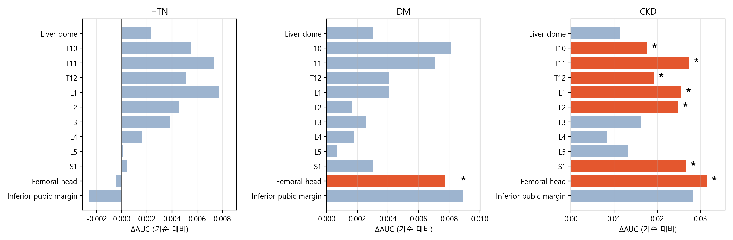
Appendix C1. Landmark-wise contribution (ΔAUC)
Appendix
12곳 중 한 곳씩만 더했을 때의 ΔAUC (기준 모델 대비 AUC 변화) (두 병원 합친 5-fold CV 기준, 빨강 = p값 0.05 미만)
CKD는 Femoral head·T11에서 상승폭 최대 (유의한 높이 7곳), HTN은 유의한 높이 0곳
Notes:
막대가 오른쪽으로 길수록 해당 높이를 추가했을 때 AUC가 더 올랐습니다. 빨간 막대만 유의합니다(p<0.05). 탐색적 비교이므로 특정 높이가 가장 좋다고 단정할 수 없습니다.

Slide 27
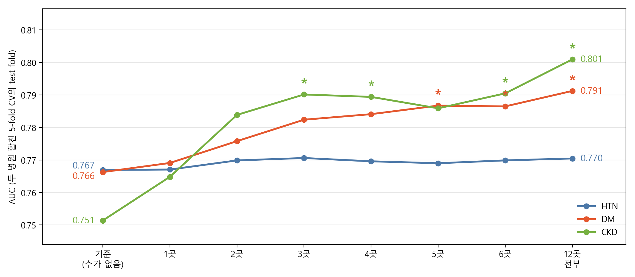
Appendix C2. Performance vs. number of landmarks
Appendix
12곳 전체 모델에서 coefficient가 큰 높이부터 1곳씩 추가하며 test했습니다 (coefficient 순서는 train 데이터 안에서만 계산, 두 병원 합친 5-fold CV)
DM: 기준 0.766 → 상위 3곳 0.782 → 12곳 0.791 (기준보다 유의하게 오르는 최소 구성: 상위 5곳)
CKD: 기준 0.751 → 상위 3곳 0.790 → 12곳 0.801 (기준보다 유의하게 오르는 최소 구성: 상위 3곳)
HTN: 기준 0.767 → 상위 3곳 0.771 → 12곳 0.770 (기준보다 유의하게 오르는 최소 구성: 없음)
Notes:
coefficient가 큰 높이부터 순서대로 1곳, 2곳, 3곳 늘려 갔을 때의 점수입니다. 순서를 정할 때 test용 환자를 쓰지 않도록, 매번 train 데이터 안에서만 순서를 계산했습니다. 그래프는 두 병원을 합친 5-fold CV를 3회 반복한 test fold 15개의 평균이고, 별표는 기준(clinic4)보다 유의하게 높은 경우(Nadeau-Bengio 보정 t)입니다.

Slide 28
Appendix C3. Landmark coefficient ranking
Appendix
Landmark | HTN 평균 순위 (상위 3위 비율) | DM 평균 순위 (상위 3위 비율) | CKD 평균 순위 (상위 3위 비율)
Liver dome | 3.9 (53%) | 5.0 (20%) | 2.6 (73%)
T10 | 6.1 (27%) | 3.7 (73%) | 6.6 (20%)
T11 | 5.1 (33%) | 7.7 (0%) | 9.7 (0%)
T12 | 11.1 (0%) | 8.8 (0%) | 10.0 (0%)
L1 | 3.3 (67%) | 3.9 (27%) | 9.0 (0%)
L2 | 6.1 (20%) | 11.4 (0%) | 7.0 (7%)
L3 | 8.4 (0%) | 4.7 (33%) | 8.1 (13%)
L4 | 6.3 (27%) | 8.0 (7%) | 5.6 (27%)
L5 | 9.5 (0%) | 9.8 (0%) | 9.2 (0%)
S1 | 5.9 (20%) | 8.0 (0%) | 4.5 (33%)
Femoral head | 4.1 (47%) | 3.3 (80%) | 2.4 (87%)
Inferior pubic margin | 8.2 (7%) | 3.7 (60%) | 3.2 (40%)
Notes:
12곳 전체 모델에서 4조직 계수 크기(|표준화 계수| 합)가 큰 순서대로 높이마다 순위를 매겼습니다. 표의 숫자는 두 병원 합친 5-fold CV(3회 반복)의 train fold 15개에서 낸 평균 순위(1이 가장 큼)이고, 괄호는 상위 3위 안에 든 비율입니다. 순위는 train 데이터 안에서만 계산했습니다. 평균 순위가 가장 높은 높이는 HTN L1, DM Femoral head, CKD Femoral head입니다.

Slide 29
Appendix C4. Additional study: two tissues
Appendix
넣은 조직 (12곳) | 입력 수 | HTN | DM | CKD
clinic4 (기준) | 4 | 0.767 ± 0.019 | 0.766 ± 0.026 | 0.751 ± 0.050
+VAT+SAT | 28 | 0.771 ± 0.022 (+0.004, p=0.586) | 0.784 ± 0.029 (+0.018, p=0.023) | 0.761 ± 0.053 (+0.009, p=0.347)
+VAT+TAMA | 28 | 0.771 ± 0.020 (+0.004, p=0.559) | 0.773 ± 0.027 (+0.007, p=0.334) | 0.779 ± 0.066 (+0.027, p=0.097)
+VAT+AEC | 28 | 0.768 ± 0.021 (+0.001, p=0.912) | 0.783 ± 0.027 (+0.016, p=0.006) | 0.780 ± 0.054 (+0.029, p=0.012)
+SAT+TAMA | 28 | 0.769 ± 0.019 (+0.002, p=0.704) | 0.785 ± 0.033 (+0.018, p=0.054) | 0.771 ± 0.048 (+0.019, p=0.146)
+SAT+AEC | 28 | 0.771 ± 0.018 (+0.004, p=0.453) | 0.790 ± 0.030 (+0.024, p=0.006) | 0.781 ± 0.047 (+0.030, p=0.132)
+TAMA+AEC | 28 | 0.768 ± 0.018 (+0.001, p=0.849) | 0.786 ± 0.029 (+0.020, p=0.001) | 0.804 ± 0.050 (+0.052, p=0.009)
Notes:
지금까지는 12곳마다 VAT·SAT·TAMA·AEC 4종을 모두 넣었습니다. 여기서는 4종 중 일부 조직만 12곳에 넣었을 때(1종 4가지, 2종 6가지, 3종 4가지, 4종 1가지) 점수가 어떻게 달라지는지 확인했습니다. 두 병원 합친 5-fold CV 기준이고, 괄호는 기준(clinic4) 대비 ΔAUC와 p값입니다. 조합이 많아 다중비교 보정은 하지 않았으므로 탐색적 결과입니다. 질환별로 ΔAUC가 가장 큰 조합은 HTN VAT+SAT+TAMA(+0.005), DM VAT+SAT+TAMA+AEC(+0.025), CKD TAMA+AEC(+0.052)입니다. 1종 4가지 결과는 Appendix B6과 같습니다.

Slide 30
Appendix C5. Additional study: three or four tissues
Appendix
넣은 조직 (12곳) | 입력 수 | HTN | DM | CKD
clinic4 (기준) | 4 | 0.767 ± 0.019 | 0.766 ± 0.026 | 0.751 ± 0.050
+VAT+SAT+TAMA | 40 | 0.772 ± 0.022 (+0.005, p=0.552) | 0.788 ± 0.031 (+0.022, p=0.018) | 0.787 ± 0.051 (+0.036, p=0.002)
+VAT+SAT+AEC | 40 | 0.770 ± 0.022 (+0.003, p=0.692) | 0.789 ± 0.028 (+0.023, p=0.004) | 0.782 ± 0.046 (+0.031, p=0.028)
+VAT+TAMA+AEC | 40 | 0.769 ± 0.020 (+0.002, p=0.840) | 0.785 ± 0.028 (+0.018, p=0.003) | 0.799 ± 0.058 (+0.047, p=0.005)
+SAT+TAMA+AEC | 40 | 0.770 ± 0.019 (+0.003, p=0.700) | 0.791 ± 0.031 (+0.025, p=0.008) | 0.801 ± 0.042 (+0.050, p=0.017)
+VAT+SAT+TAMA+AEC | 52 | 0.770 ± 0.022 (+0.004, p=0.691) | 0.791 ± 0.029 (+0.025, p=0.005) | 0.801 ± 0.048 (+0.050, p=0.002)
Notes:
3종 조합 4가지와 4종 전체(12곳 전체 raw 값, 입력 52개)입니다. 기준과 표 읽는 법은 앞 슬라이드와 같습니다.

Slide 31
Appendix D1. Specificity at 90% sensitivity
Appendix
민감도 90% 이상을 만족하는 가장 큰 cutoff (Sens90)에서 Spec 비교, 값은 mean ± SD
Sens는 baseline 값만 표기 (best model과 차이 0.001 이하)
Disease | Sens (Baseline) | Spec (Baseline) | Spec (Best model) | ΔSpec
HTN | 0.901 ± 0.000 | 0.435 ± 0.001 | 0.451 ± 0.008 | +0.016
DM | 0.902 ± 0.001 | 0.448 ± 0.004 | 0.514 ± 0.005 | +0.065
CKD | 0.907 ± 0.000 | 0.372 ± 0.009 | 0.527 ± 0.039 | +0.154
Notes:
민감도를 90% 이상으로 맞춘 상태에서 정상군을 정상으로 맞추는 비율(특이도)이 얼마나 오르는지 비교한 표입니다. 같은 cutoff 기준으로 baseline(기본 정보만)과 최종 best model을 나란히 두었고, 두 병원 합친 5-fold CV(3회 반복) 기준입니다.

